Slide 1
Acte médical
Accueil
Agenda
Statistique
Reporting
Quitter

Slide 2
Service
Écran 01 – Patient - Accueil /
Identification patient
Date et heure
N° de dossier
Date d'admission *
Type de patient
Service
Médecin traitant
Nom de naissance *
Prénom *
Sexe
Date de naissance *
Présumé
Âge
Situation familiale
Nom marital
Wilaya de naissance
Commune de naissance
Adresse *
Wilaya
Commune
Code Postal
E-mail
Téléphone
Type P.I
N° P.I
Délivré par
Délivré le
Mode facturation
Convention
Valider
Imprimer
Type de patient (catégorie des patients) : Hospitalisation – Patient externe – Prise en charge.
Type Pièce d’identité (P,I) : Carte d’identité (CI) – Permis de conduire (PC) – passeport
Mode de facturation : Normale – Garde – Férie.
Si le sexe = Homme ne pas afficher le champs ‘’nom marital’’.
Si le patient existe déjà dans la base de donnée affiché un message d’alerte « patient existe »

Slide 3
Service
Écran 02 – Patient - Accueil /
Acte médical
Date et heure
N° de dossier
Date d'admission *
Type de patient
Service
Médecin traitant
Nom de naissance *
Prénom *
Sexe
Date de naissance *
Présumé
Âge
Situation familiale
Nom marital
Wilaya de naissance
Commune de naissance
Adresse *
Wilaya
Commune
Code Postal
E-mail
Téléphone
Type P.I
N° P.I
Délivré par
Délivré le
Mode facturation
Convention
Type de patient (catégorie des patients) : Hospitalisation – Patient externe – Prise en charge.
Type Pièce d’identité (P,I) : Carte d’identité (CI) – Permis de conduire (PC) – passeport
Mode de facturation : Normale – Garde – Férie.
Si le sexe = Homme ne pas afficher le champs ‘’nom marital’’.
Si le patient existe déjà dans la base de donnée affiché un message d’alerte « patient existe »

Slide 4
Service
Écran 03 – Patient - Accueil /
Acte médical - biologie
Date et heure
Biologie
Radiologie
Spécialité médicale
Actes Médicaux-chirurgicaux
Famille
Groupe
Bilan standard
Biochimie
Bactériologie / Parasitologie
Hématologie
Toxicologie
Immunologie
Auto immunité
Vitamines
Sérologie
Pharmacologie
Marqueurs Tumoraux
Métaux
Pasteur Cerba
Hormonologie
Allergie
Hémostase
Anticorps anti HBS
Anticorps anti HCV
Anticorps anti HIV (1+2)
Créatinine
CRP = C-Réactive Protéine
FNS
Glycémie
Groupage sanguin ABO /Rhésus D
INR
Ionogramme sanguin
TCA /TCK
Temps de Quick
TP
Troponine
Urée sanguine
VS (vitesse de sédimentation)
Cytologie
Biologie
Hémostase
Groupage sanguins et anticorps irréguliers
Formule numération sanguine
Equilibre leucocytaire
FNS
Myélogramme
Réticulocytes
VS (vitesse de sédimentation)
Famille
Groupe
Chaque famille d'analyse contient des groupes des analyses biologiques.
Quand on choisir le groupe d’analyse un tableau s’affiche pour choisir l’analyse biologique correspondante au choix de patient, ou bien on peut coché le choix ‘’ Bilan standard’’ pour choisir un analyse standard.
Valider
Bilan standard
Alphabétique
Recherche

Slide 5
Service
Écran 04 – Patient - Accueil /
Acte médical - radiologie
Date et heure
Biologie
Radiologie
Spécialité médicale
Actes Médicaux-chirurgicaux
Famille
Groupe
Examens spécialisés avec opacification
Radiographie standard
Scintigraphie
Radiologie interventionnelle
Echographie
Echo-doppler
IRM ‘’Imagerie Résonance Magnétique’’
scannographie
Radiologie
Choix
Echo-Doppler artériel abdominal et rénal
Médecin traitant
Valider
Famille
Groupe
Chaque famille de radiologie contient des groupes des examens radiologies.
Quand on choisir le groupe d’examen un tableau s’affiche pour choisir l’examens radiologique correspondant au choix de patient.
Alphabétique
Recherche

Slide 6
Service
Écran 05 – Patient - Accueil /
Acte médical – spécialité médicale
Date et heure
Biologie
Radiologie
Spécialité médicale
Actes Médicaux-chirurgicaux
Exploration spécialisée
Consultation spécialisée
Spécialité
Groupe
Consultation spécialisée
Anatomo-pathologie
Biologie
Cardiologie
Gastro-entérologie
Neurologie
Ophtalmologie
Pneumologie
Radiologie
vasculaire
CPRE
Allergologie / Anatomo-pathologie
Anesthésie / Cancérologie
Cardiologie / Dentaire
Dermatologie / Endocrinologie
Gastro-entérologie / Gynécologie
Néphrologie / Neurologie
Ophtalmologie / ORL
Orthopédie / Pédiatrie
Pneumologie / Psychiatrie
Rhumatologie / Stomatologie
Urologie / Vasculaire
Fibroscopie Œsogastroduodénale
FOGD sous AG
FOGD sous AG avec Ligature
ou Sclérose Varices oes
Ponction d'Ascite
/Prise en charge
/injection Album
Famille
Examen endoscopique
Valider
Médecin traitant
Spécialité médicale
Famille
Chaque spécialité médicale ayant des familles de spécialité et chaque famille contient des groupes des spécialités médicales.
Quand on choisir la spécialité un choix des familles s’affiche, pour sélectionner une, et quand on choisir la famille un choix des groupe de spécialité s’affiche aussi pour donner la main un tableau qui s’affiche pour choisir la spécialité médicales correspondante au choix de patient.
Groupe
Alphabétique
Recherche

Slide 7
Service
Écran 06 – Patient - Accueil /
Acte médical – Actes médicaux chirurgicaux
Date et heure
Biologie
Radiologie
Spécialité médicale
Actes Médicaux-chirurgicaux
Sélect
Code
Libellé
Pourcentage %
Médecin traitant
C 9
Dilatation pulmonaire
C 1 (100 %)
C 2 (50 %)
C 3 (30 %)
Ajouter
Spécialité
Chaque spécialité médicale ayant des familles de spécialité et chaque famille contient des groupes des spécialités médicales.
Quand on choisir la spécialité un choix des familles s’affiche, pour sélectionner une, et quand on choisir la famille un choix des groupe de spécialité s’affiche aussi pour donner la main un tableau qui s’affiche pour choisir la spécialité médicales correspondante au choix de patient.
Code acte
Recherche

Slide 8
Service
Écran 07 – Patient – Gestion des patients/
Liste des patients
Date et heure
Critère de recherche
Recherche
Liste des patients Exemple
N° dossier
Date d’entrée
Nom de naissance
Prénom
Date de naissance
Sélection
Supprime
02095
14/05/2013
Amara
amine
22/04/1972
………
……………….
……………….
……………….
……………….
………
……………….
……………….
……………….
……………….
………
……………….
……………….
……………….
……………….
Affichage Exemple
N° dossier
02095
Patient
Amara
amine
Age
43 ans
Critère de recherche : Nom de naissance, prénom, service, N° dossier

Slide 9
Service
Écran 08 – Patient – Fiche patient/
Etat civil
Date et heure
Affichage
N° dossier
02095
Patient
Amara
amine
Age
43 ans
Fiche d’identification
Provenance
Service d’hospitalisation
Date d’admission
N° dossier
Service d’accueil
Date de dépôt
Statut
Etat civil
Sécurité sociale
Mode de transport
Personne à prévenir en cas de nécessité
Nom de naissance *
Prénom *
Sexe
Date de naissance *
Wilaya de naissance
Commune de naissance
Situation familiale
Nom marital
Groupe sanguine
Niveau scolaire
Profession
Adresse *
Wilaya
Commune
Code Postal
Téléphone
E-mail
Parent
Téléphone
Type P.I
N° P.I
Délivré par
Délivré le
Modifier
Annuler
Imprimer code barre

Slide 10
Service
Écran 09 – Patient – Fiche patient/
Sécurité sociale
Date et heure
Affichage
N° dossier
02095
Patient
Amara
amine
Age
43 ans
Fiche d’identification
Provenance
Service d’hospitalisation
Date d’admission
N° dossier
Service d’accueil
Date de dépôt
Statut
Etat civil
Sécurité sociale
Mode de transport
Personne à prévenir en cas de nécessité
Organisme
Agence
Code centre
Adresse
N° sécurité sociale
Malade
N° bordereau
Date ouverture droit
Date expiration de prise en charge
Date dépôt de prise en charge
Praticien
Modifier
Annuler
Imprimer code barre

Slide 11
Service
Écran 10 – Patient – Fiche patient/
Mode de transport
Date et heure
Affichage
N° dossier
02095
Patient
Amara
amine
Age
43 ans
Fiche d’identification
Provenance
Service d’hospitalisation
Date d’admission
N° dossier
Service d’accueil
Date de dépôt
Statut
Etat civil
Sécurité sociale
Mode de transport
Personne à prévenir en cas de nécessité
Raison social
Adresse
Téléphone
Faxe
E-mail
Modifier
Annuler
Imprimer code barre

Slide 12
Service
Écran 11 – Patient – Fiche patient/
Personne à prévenir
Date et heure
Affichage
N° dossier
02095
Patient
Amara
amine
Age
43 ans
Fiche d’identification
Provenance
Service d’hospitalisation
Date d’admission
N° dossier
Service d’accueil
Date de dépôt
Statut
Etat civil
Sécurité sociale
Mode de transport
Personne à prévenir en cas de nécessité
Parent
Nom de naissance *
Prénom *
Téléphone *
E-mail
Adresse
Modifier
Annuler
Imprimer code barre

Slide 13
Service
Écran 12 – Patient – Suivi vaccination
Date et heure
Affichage
N° dossier
02095
Patient
Age
43 ans
Amara
amine
Suivi vaccination
R.D.V
Vaccin
Première
Rappel
Médecin
Aujourd'hui
Date d’injection
Dans trois mois
Dans six mois
Nom commercial
N° de lot
Raté
Prochaine injection
Ajouter
Vaccin
Type
Médecin
Date d’injection
Produit
N° de lot
Prochaine injection
………
………
……………….
……………….
……………….
……………….
……………….
Vaccin : BCG – Diphtérie – DT-Coq – Grippe – Hépatite B – Méningo-Coq – Pneumo-Coq – Polio inactive – Tétanos.
un tableau dynamique s’affiche quand on ajoutent un vaccin pour le patient.

Slide 14
Service
Écran 13 – Patient – Archive hors application
Date et heure
Affichage
N° dossier
02095
Patient
Amara
amine
Age
43 ans
Archive hors application
Document
Choisissez un fichier
Commentaire
Joindre
Nom de fichier
Date de joint
Commentaire
…………………..
…………………
…………………………...............................................
un tableau dynamique s’affiche quand on jointer un fichier.

Slide 15
Service
Écran 14 – Patient – Gestion des mouvements/
Liste des mouvements
Date et heure
Affichage
N° dossier
02095
Patient
Amara
amine
Age
43 ans
Évènement
Service
Service accueil
Établissement
Date de sortie
Heure de sortie
Médecin
Commentaire
…………..……………
...........................
……………..
…………….
……………….
……………….
……………….
……………….
……………….
…………..……………
...........................
……………..
…………….
……………….
……………….
……………….
……………….
……………….
…………..……………
...........................
……………..
…………….
……………….
……………….
……………….
……………….
……………….
…………..……………
...........................
……………..
…………….
……………….
……………….
……………….
……………….
……………….

Slide 16
Service
Date et heure
Écran 15 – Patient – Reporting /Liste des caisses d’assurance (CNAS/CASNOS/CAISSE MILITAIRE)
Liste des caisses d’assurance
Caisse d’assurance
Imprimer
Caisse d’assurance : CNAS / CASNOS / CAISSE MILITAIRE
Cet écran permis de sélectionner les patients selon les établissements d’assurance correspondant

Slide 17
Service
Écran 15 – Patient – Reporting /Liste des caisses d’assurance (CNAS/CASNOS/CAISSE MILITAIRE)
- Fichier PDF -
Date et heure
Liste des caisses d’assurance
N° d'assurance
Date dépôt
Nom
Prénom
Date
Validité OD
Date PEC
Validité PEC
Actes
……………..
…………….
………….....
……………
……………
……………
………….....
……………
…………..…
……………..
…………….
………….....
……………
……………
……………
………….....
……………
…………..…
……………..
…………….
………….....
……………
……………
……………
………….....
……………
…………..…
……………..
…………….
………….....
……………
……………
……………
………….....
……………
…………..…

Slide 18
Service
Date et heure
Écran 16 – Patient – Reporting / Report d’envoi
Bordereau d’envoi
Recherche
Imprimer
Cet écran permis de sélectionner et d’imprimer le bordereau d’envoi d’un patient

Slide 19
Service
Écran 16 – Patient – Reporting / Report d’envoi
- Fichier PDF -
Date et heure
Liste des patients ayant droits
N°
N° sécurité sociale
Nom et prénom
AOD
Bénéficière
Acte prévu
Date des accords
N° du BX
……………..
…………….
………….....
……………
……………
…………......................
……………
…………..…
……………..
…………….
………….....
……………
……………
…………......................
……………
…………..…
……………..
…………….
………….....
……………
……………
…………......................
……………
…………..…
……………..
…………….
………….....
……………
……………
…………......................
……………
…………..…

Slide 20
Service
Écran 17– Patient - Reporting /
Demande prise en charge / nouvelle demande
Date et heure
Demande de prise en charge
Recherche
N° Réf.
Date de demande
Assuré (e)
N° sécurité sociale
Nom de l’assuré
Prénom
Date de naissance
Lieu de naissance
Code d’agence
Code centre
Patient
Nom de naissance
Prénom
Date de naissance
Lieu de naissance
Catégorie
Praticien
Information médicales
Diagnostic
Codes actes
Diagnostic
Imprimer

Slide 21
Service
Écran 18 – Patient - Reporting /
Demande prise en charge / sécurité sociale AS 5
Date et heure
Demande de prise en charge
Patient
N° Réf.
Date de demande
de
au
Recherche

Slide 22
Service
Écran 19 – Patient - Reporting /
Demande prise en charge / Liste des demandes
Date et heure
Consultation demande prise en charge
Patient
N° Réf.
Praticien
Date de demande
de
au
Recherche
Date de demande PEC
N° Réf.
N° sécurité sociale
Nom de naissance
Prénom
Catégorie
Praticien
Codes actes
……………..
…………….
………….....
……………
……………
…………..…
……………
…………..…
……………..
…………….
………….....
……………
……………
…………..…
……………
…………..…
……………..
…………….
………….....
……………
……………
…………..…
……………
…………..…
……………..
…………….
………….....
……………
……………
…………..…
……………
…………..…

Slide 23
Service
Écran 20 – Patient - Reporting /
Bordereau de demande de prise en charge CNAS /
Édition bordereau
Date et heure
Recherche demande prise en charge
Patient
N° Réf.
Date de demande
de
au
Recherche
Bordereau de demande de prise en charge CNAS
N° bordereau
Date de bordereau
N° sécurité sociale
Nom de naissance
Prénom
Catégorie
Praticien
Codes actes
Observation
Sélection
……………..
…………….
………….....
……………
……………
…………..…
……………
……………..
…………….
………….....
……………
……………
…………..…
……………
……………..
…………….
………….....
……………
……………
…………..…
……………
……………..
…………….
………….....
……………
……………
…………..…
……………
Ajouter

Slide 24
Service
Écran 21 – Patient - Reporting /
Bordereau de demande de prise en charge CNAS /
Consultation bordereau
Date et heure
Consultation bordereau de demande prise en charge
Patient
N° bordereau
Date de bordereau
de
au
Recherche
N° bordereau
Date de bordereau
N° de sécurité sociale
Nom
Prénom
Catégorie
……………..
…………….
………….....
……………
……………
…………..…
……………..
…………….
………….....
……………
……………
…………..…
……………..
…………….
………….....
……………
……………
…………..…
……………..
…………….
………….....
……………
……………
…………..…
Ajouter

Slide 25
Service
Écran 22 – Observations médicales –
Antécédent / physiologique
Date et heure
Patient
N° dossier
02095
Patient
Amara
amine
Age
43 ans
Suivi des antécédents
Physiologique
Vaccination
Facteurs des risques
Antécédents médicaux / chirurgicaux
Antécédents familiaux
Néphropathies causales
Allergologie
Psychiatrique
Physiologique
Accouchement
Poids de naissance
Kg
Grossesse
Ça fait
Semaine(s)
Réanimation néonatale
Oui
Fratrie
Non
Age ménarchie
G
P
Ménopause
Valider
Accouchement : normal, voie basse, dystocique, césarienne
Grossesse : normale, à terme, prématurée

Slide 26
Service
Écran 23 – Observations médicales –
Antécédent / Vaccination
Date et heure
Patient
N° dossier
02095
Patient
Amara
amine
Age
43 ans
Suivi des antécédents
Physiologique
Vaccination
Facteurs des risques
Antécédents médicaux / chirurgicaux
Antécédents familiaux
Néphropathies causales
Allergologie
Psychiatrique
Vaccination
Vaccin
Date
Commentaire
Ajouter
Valider
Vaccin : BCG, Diphtérie, DT-Coq, Grippe, Hépatite B, Méningo-Coq , Pneumo-Coq, Polio inactivée, Tétanos.

Slide 27
Service
Écran 24 – Observations médicales –
Antécédent / Facteurs des risques
Date et heure
Patient
N° dossier
02095
Patient
Amara
amine
Age
43 ans
Suivi des antécédents
Physiologique
Vaccination
Facteurs des risques
Antécédents médicaux / chirurgicaux
Antécédents familiaux
Néphropathies causales
Allergologie
Psychiatrique
Facteurs des risques
HTA
Age
ans
Diabète
Sexe
Consanguinité
Mode de vie
Tabagisme
Consommation éthylique
Obésité (IMC)
Dyslipidémie
Valider
Consanguinité : 1er dégrée, 2ème dégrée, pas de consanguinité. Dyslipidémie : HCHL, HTRI, MIXTE
Mode de vie : Sédentarité, activité physique normale, activité physique minimale.

Slide 28
Service
Écran 25 – Observations médicales –
Antécédent / Antécédents médicaux & chirurgicaux
Date et heure
Patient
N° dossier
02095
Patient
Amara
amine
Age
43 ans
Suivi des antécédents
Physiologique
Vaccination
Facteurs des risques
Antécédents médicaux & chirurgicaux
Antécédents familiaux
Néphropathies causales
Allergologie
Psychiatrique
Personnel médicaux
Pathologie
Date
Commentaire
Ajouter
Personnel chirurgicaux
Appareil
Date
Commentaire
Ajouter
Valider

Slide 29
Service
Écran 26 – Observations médicales –
Antécédent / Antécédents familiaux
Date et heure
Patient
N° dossier
02095
Patient
Amara
amine
Age
43 ans
Suivi des antécédents
Physiologique
Vaccination
Facteurs des risques
Antécédents médicaux / chirurgicaux
Antécédents familiaux
Néphropathies causales
Allergologie
Psychiatrique
Antécédents familiaux
Valider

Slide 30
Service
Écran 27 – Observations médicales –
Antécédent / Néphropathies causales
Date et heure
Patient
N° dossier
02095
Patient
Amara
amine
Age
43 ans
Suivi des antécédents
Physiologique
Vaccination
Facteurs des risques
Antécédents médicaux / chirurgicaux
Antécédents familiaux
Néphropathies causales
Allergologie
Psychiatrique
Néphropathies causales
Néphropathies
Date
Commentaire
Ajouter
Valider

Slide 31
Service
Écran 28 – Observations médicales –
Antécédent / Allergologie
Date et heure
Patient
N° dossier
02095
Patient
Amara
amine
Age
43 ans
Suivi des antécédents
Physiologique
Vaccination
Facteurs des risques
Antécédents médicaux / chirurgicaux
Antécédents familiaux
Néphropathies causales
Allergologie
Psychiatrique
Allergologie
Valider

Slide 32
Service
Écran 29 – Observations médicales –
Antécédent / Psychiatrique
Date et heure
Patient
N° dossier
02095
Patient
Amara
amine
Age
43 ans
Suivi des antécédents
Physiologique
Vaccination
Facteurs des risques
Antécédents médicaux / chirurgicaux
Antécédents familiaux
Néphropathies causales
Allergologie
Psychiatrique
Psychiatrique
Valider

Slide 33
Service
Écran 30 – Observations médicales –
Traitement habituel
Date et heure
Patient
N° dossier
02095
Patient
Amara
amine
Age
43 ans
Prescription
Date
Classe thérapeutique
S/Classe thérapeutique
DCI
Médicament
Dose
Période
Ajouter
Modifier

Slide 34
Service
Écran 31 – Observations médicales –
Examens cliniques / Histoire de la maladie (HDM)
Date et heure
Patient
N° dossier
02095
Patient
Amara
amine
Age
43 ans
Examen clinique
Date
Médecin
Type
Type : Consultation, Hospitalisation, Prise en charge
Motif
HDM
Général
Cervico-céphalique
Thorax
Abdomen
Pelvien
Vasculaire
Neurologique
Osteo-articulaire
Conclusion
Valider

Slide 35
Service
Écran 32 – Observations médicales –
Examens cliniques / Examen général
Date et heure
Patient
N° dossier
02095
Patient
Amara
amine
Age
43 ans
Examen clinique
Date
Médecin
Type
Type : Consultation, Hospitalisation, Prise en charge
Motif
HDM
Général
Cervico-céphalique
Thorax
Abdomen
Pelvien
Vasculaire
Neurologique
Osteo-articulaire
Conclusion
Etat de patient
Poids
Kg
Taille
cm
IMC
kg/m²
TA
mm Hg
FC
batt/min
FR
cycles/min
Etat de patient : conscient, non conscient
Température
°C
Apyrexie
Hyperthermie
Réinitialiser
Coloration des conjonctives
Normale
Pâleur
Réinitialiser
Ictère
Respiration
Normale
Patient eupnéique
Réinitialiser
Patient dyspnétique
Etat d'hydratation
Normale
À suivre
Déshydraté
Réinitialiser
Oedèmes

Slide 36
Service
Écran 32 – Observations médicales –
Examens cliniques / Examen général
Date et heure
Suite de l’écran 32
HDM
Général
Cervico-céphalique
Thorax
Abdomen
Pelvien
Vasculaire
Neurologique
Osteo-articulaire
Conclusion
Examen cutanéomuqueux
Date
Poids (Kg)
Taille (cm)
Température (°C)
IMC (kg/m²)
Valider

Slide 37
Service
Écran 33 – Observations médicales –
Examens cliniques / Cervico-céphalique
Date et heure
Patient
N° dossier
02095
Patient
Amara
amine
Age
43 ans
Examen clinique
Date
Médecin
Type
Type : Consultation, Hospitalisation, Prise en charge
Motif
HDM
Général
Cervico-céphalique
Thorax
Abdomen
Pelvien
Vasculaire
Neurologique
Osteo-articulaire
Conclusion
Signes fonctionnels
Absents
Dysphonie
Réinitialiser
Dysphagie
Douleurs
Inspection
Cavité buccale
Pharynx
Paupières
Gencives
Langue
Lèvres
Yeux
Dentition
À suivre

Slide 38
Service
Écran 33 – Observations médicales –
Examens cliniques / Cervico-céphalique
Date et heure
Suite de l’écran 33
Palpation
Aires ganglionnaires sus-claviculaires et cervical
Glande thyroïde (lors de la déglutition)
Pouls carotidiens
Pouls temporaux
Auscultation
Thyroïdes
Artères carotidiennes
Artères sous Clavière et vertébrales
Valider

Slide 39
Service
Écran 34 – Observations médicales –
Examens cliniques / Thorax
Date et heure
Patient
N° dossier
02095
Patient
Amara
amine
Age
43 ans
Examen clinique
Date
Médecin
Type
Type : Consultation, Hospitalisation, Prise en charge
Motif
HDM
Général
Cervico-céphalique
Thorax
Abdomen
Pelvien
Vasculaire
Neurologique
Osteo-articulaire
Conclusion
Signes fonctionnels
Toux
Dyspnée
Douleurs
Absents
Inspection
Déformation thoracique
En carène
En tonneau
Absente
Réinitialiser
Respiration
Symétrique
Non symétrique
Réinitialiser
Circulation collatérale cave supérieure
Positive
Absente
Réinitialiser
Tirage
Positif
Absent
Réinitialiser
Ampliation thoracique
Diminuée
Normal
Réinitialiser
À suivre

Slide 40
Service
Écran 34 – Observations médicales –
Examens cliniques / Thorax
Date et heure
Suite de l’écran 34
HDM
Général
Cervico-céphalique
Thorax
Abdomen
Pelvien
Vasculaire
Neurologique
Osteo-articulaire
Conclusion
Palpation
Palpation
Choc de pointe
Vibrations vocales
Néant
Percussion
Percussion
Tympanisme
Sonorité pulmonaire normale
Matité
Néant
Auscultation
Pulmonaire
Présent
Murmure Vésiculaire
Diminué
Réinitialiser
Aboli
Souffle
Tubaire
Réinitialiser
Pleurétique
Râles
Pulmonaires
Crépitants
Râles
Ronchus
Bronchiques
Réinitialiser
Sibilants
Frottement pleural
Présent
Absent
Réinitialiser
À suivre

Slide 41
Service
Écran 34 – Observations médicales –
Examens cliniques / Thorax
Date et heure
Suite de l’écran 34
HDM
Général
Cervico-céphalique
Thorax
Abdomen
Pelvien
Vasculaire
Neurologique
Osteo-articulaire
Conclusion
Auscultation
Cardiaque
Rythme
Régulier
Non régulier
Réinitialiser
Auscultation des quatre foyers
Souffle
Oui
Non
Réinitialiser
Présent
Diminué
Réinitialiser
Aboli
Frottement péricardique
Présent
Absent
Réinitialiser
Valider

Slide 42
Service
Écran 35 – Observations médicales –
Examens cliniques / Abdomen
Date et heure
Patient
N° dossier
02095
Patient
Amara
amine
Age
43 ans
Examen clinique
Date
Médecin
Type
Type : Consultation, Hospitalisation, Prise en charge
Motif
HDM
Général
Cervico-céphalique
Thorax
Abdomen
Pelvien
Vasculaire
Neurologique
Osteo-articulaire
Conclusion
Signes fonctionnels
Troubles du transit
Tympanisme
Absent
Matité
Réinitialiser
Nausées
Oui
Non
Réinitialiser
Vomissements
Oui
Non
Réinitialiser
Douleurs
Oui
Non
Réinitialiser
À suivre

Slide 43
Service
Écran 35 – Observations médicales –
Examens cliniques / Abdomen
Date et heure
Suite de l’écran 35
HDM
Général
Cervico-céphalique
Thorax
Abdomen
Pelvien
Vasculaire
Neurologique
Osteo-articulaire
Conclusion
Inspection
Forme
Ballonnement
Plat
Eventration
Réinitialiser
Cicatrices
Oui
Non
Réinitialiser
Ombilic
Normal
Déplissé
Hernie
Réinitialiser
Périmètre abdominal au niveau de l'ombilic
Palpation
Foie
Taille en cm sur la ligne médio-claviculaire droite
Débord xiphoïdien
Tubaire
Pleurétique
Réinitialiser
Face antérieure
Irrégulière
Lisse
Réinitialiser
Bord inférieur
Tranchant
Mousse
Réinitialiser
Reflux hépato-jugulaire
Sensibilité
Oui
Non
Réinitialiser
Vésicule
À suivre

Slide 44
Service
Écran 35 – Observations médicales –
Examens cliniques / Abdomen
Date et heure
Suite de l’écran 35
HDM
Général
Cervico-céphalique
Thorax
Abdomen
Pelvien
Vasculaire
Neurologique
Osteo-articulaire
Conclusion
Percussion
Sonorité abdominale
Matité abdominale
Normale
Tympanisme
Réinitialiser
Matité hépatique
Matité splénique
Région sus-pubienne
Matité du globe vésical
Auscultation
Bruits hydro-aériques
Oui
Non
Réinitialiser
Souffle systolique épigastrique
Hépatique
Fosses lombaires
Valider

Slide 45
Service
Écran 36 – Observations médicales –
Examens cliniques / Pelvien
Date et heure
Patient
N° dossier
02095
Patient
Amara
amine
Age
43 ans
Examen clinique
Date
Médecin
Type
Type : Consultation, Hospitalisation, Prise en charge
Motif
HDM
Général
Cervico-céphalique
Thorax
Abdomen
Pelvien
Vasculaire
Neurologique
Osteo-articulaire
Conclusion
Signes fonctionnels
((si Femme))
Brulures mictionnelles
Présentes
Absentes
Réinitialiser
Dysurie
Présente
Absente
Réinitialiser
Pollakiurie
Présente
Absente
Réinitialiser
Toucher pelvien
Orifices herniaires
Vessie
Diurèse résiduelle
À suivre
Valider

Slide 46
Service
Écran 36 – Observations médicales –
Examens cliniques / Pelvien
Date et heure
Suite de l’écran 36
HDM
Général
Cervico-céphalique
Thorax
Abdomen
Pelvien
Vasculaire
Neurologique
Osteo-articulaire
Conclusion
Signes fonctionnels
((si Homme))
Brulures mictionnelles
Présentes
Absentes
Réinitialiser
Dysurie
Absente
Réinitialiser
Présente
Pollakiurie
Présente
Absente
Réinitialiser
Toucher rectal
Testicule
Prostate
Epididyme
Rectum
Cordon
Pilosité
Triangulaire à sommet supérieur
Orifices herniaires
Vessie
Diurèse résiduelle
Valider

Slide 47
Service
Écran 37 – Observations médicales –
Examens cliniques / Examen vasculaire
Date et heure
Patient
N° dossier
02095
Patient
Amara
amine
Age
43 ans
Examen clinique
Date
Médecin
Type
Type : Consultation, Hospitalisation, Prise en charge
Motif
HDM
Général
Cervico-céphalique
Thorax
Abdomen
Pelvien
Vasculaire
Neurologique
Osteo-articulaire
Conclusion
Valider

Slide 48
Service
Écran 38 – Observations médicales –
Examens cliniques / Examen neurologique
Date et heure
Patient
N° dossier
02095
Patient
Amara
amine
Age
43 ans
Examen clinique
Date
Médecin
Type
Type : Consultation, Hospitalisation, Prise en charge
Motif
HDM
Général
Cervico-céphalique
Thorax
Abdomen
Pelvien
Vasculaire
Neurologique
Osteo-articulaire
Conclusion
Valider

Slide 49
Service
Écran 39 – Observations médicales –
Examens cliniques / Examen osteo-articulaire
Date et heure
Patient
N° dossier
02095
Patient
Amara
amine
Age
43 ans
Examen clinique
Date
Médecin
Type
Type : Consultation, Hospitalisation, Prise en charge
Motif
HDM
Général
Cervico-céphalique
Thorax
Abdomen
Pelvien
Vasculaire
Neurologique
Osteo-articulaire
Conclusion
Valider

Slide 50
Service
Écran 40 – Observations médicales –
Examens cliniques / Conclusion
Date et heure
Patient
N° dossier
02095
Patient
Amara
amine
Age
43 ans
Examen clinique
Date
Médecin
Type
Type : Consultation, Hospitalisation, Prise en charge
Motif
HDM
Général
Cervico-céphalique
Thorax
Abdomen
Pelvien
Vasculaire
Neurologique
Osteo-articulaire
Conclusion
Valider

Slide 51


Service
Écran 41 – Observations médicales –
Fiche suivi des évolutions
Date et heure
Patient
N° dossier
02095
Patient
Amara
amine
Age
43 ans
Fiche suivi des évolutions
Type du suivi
Type : évolution, compte rendu opératoire
Date
Observation
Ajouter
Date
Observation
Modifier
Supprimer
Imprimer l’état récapitulatif

Slide 52
Service
Écran 42 – Observations médicales –
Historique des observations cliniques
Date et heure
Patient
N° dossier
02095
Patient
Amara
amine
Age
43 ans
Historique des observations cliniques
Période
Du
Au
Recherche
Date
Médecin
À dupliquer
Modifier
Supprimer
Imprimer

Slide 53
Service
Écran 43 – Observations médicales –
Fiche suivi patient
Date et heure
Patient
N° dossier
02095
Patient
Amara
amine
Age
43 ans
Fiche suivi patient
Mois de
Imprimer

Slide 54
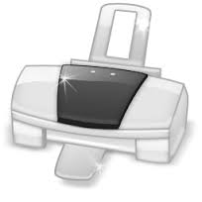
Service
Écran 44 – Spécialités médicales –
Consultation / Demandes
Date et heure
Patient
N° dossier
02095
Patient
Amara
amine
Age
43 ans
Demandes
Compte rendu
Demande de consultation spécialisée
Spécialité
Date
Motif
Ajouter
Spécialité
Date
Motif
Modifier
Imprimer
Supprimer
Cet tableau est dynamique, il s’affiche a chaque fois on ajoutent des spécialités médicales.

Slide 55
Service
Écran 45 – Spécialités médicales –
Consultation / Compte rendu
Date et heure
Patient
N° dossier
02095
Patient
Amara
amine
Age
43 ans
Demandes
Compte rendu
Compte rendu
Spécialité
Date
Commentaire
Ajouter
Spécialité
Date
Commentaire
Modifier
Supprimer
Imprimer état récapitulatif
Cet tableau est dynamique, il s’affiche a chaque fois on ajoutent des spécialités médicales.

Slide 56
Service
Écran 46 – Exploration –
Biologiques / Demandées
Date et heure
Patient
N° dossier
02095
Patient
Amara
amine
Age
43 ans
Demandées
Historique demandes
Saisie résultats
Modifications résultats
Résultats du Labo
Statistiques des analyses
Historique résultats
Microbiologie
Demandeur
Demandeur : médecin demandeur
Famille
Famille : famille des analyses biologique, chaque famille ayant des groupes des analyses
Groupe
Groupe : groupe des analyse biologique
À faire
À faire : choix de faire les analyses, interne, externe
À prélever
Bilan standard
Le Bilan standard c’est un choix, le demandeur peut sélectionner un analyse biologique ou bien choisir le bilan standard
Anticorps anti HBS
FNS
TCA /TCK
Anticorps anti HCV
Glycémie
Temps de Quick
Anticorps anti HIV (1+2)
Groupage sanguin ABO /Rhésus D
TP
Créatinine
INR
Troponine
CRP = C-Réactive Protéine
Ionogramme sanguin
Urée sanguine
VS (vitesse de sédimentation)
Ajouter
Exploration demandées
Imprimer un fichier PDF
Supprimer
Valider
Cet tableau c’est un tableau dynamique

Slide 57
Service
Écran 47 – Exploration –
Biologiques / Historique demandes
Date et heure
Patient
N° dossier
02095
Patient
Amara
amine
Age
43 ans
Demandées
Historique demandes
Saisie résultats
Modifications résultats
Résultats du Labo
Statistiques des analyses
Historique résultats
Microbiologie
Date demande
Famille / Groupe
Imprimer
Supprimer
Cet tableau c’est un tableau dynamique

Slide 58
Service
Écran 48 – Exploration –
Biologiques / Saisie résultats
Date et heure
Patient
N° dossier
02095
Patient
Amara
amine
Age
43 ans
Demandées
Historique demandes
Saisie résultats
Modifications résultats
Résultats du Labo
Statistiques des analyses
Historique résultats
Microbiologie
Famille
Groupe
Groupe
Résultats d’analyse
Unité de mesure
Analyse sélectionné
Ajouter
Groupe
Résultats d’analyse
Unité de mesure
Supprimer
Valider
Ces tableaux sont des tableaux dynamique

Slide 59
Service
Écran 49 – Exploration –
Biologiques / Modifications résultats
Date et heure
Patient
N° dossier
02095
Patient
Amara
amine
Age
43 ans
Demandées
Historique demandes
Saisie résultats
Modifications résultats
Résultats du Labo
Statistiques des analyses
Historique résultats
Microbiologie
Date d’analyse
Famille / Groupe
Modifier
Imprimer
Supprimer
Cet tableau c’est un tableau dynamique

Slide 60
Service
Écran 50 – Exploration –
Biologiques / Résultats du Labo
Date et heure
Patient
N° dossier
02095
Patient
Amara
amine
Age
43 ans
Demandées
Historique demandes
Saisie résultats
Modifications résultats
Résultats du Labo
Statistiques des analyses
Historique résultats
Microbiologie
Critère de recherche
Recherche
Critère de recherche : Date de demande, N° ordre.
N° d’ordre
Date demande
Imprimer
Famille
Examen
Résultat
Valeur de référence
Commentaire

Slide 61
Service
Écran 51 – Exploration –
Biologiques / Statistiques des analyses
Date et heure
Patient
N° dossier
02095
Patient
Amara
amine
Age
43 ans
Demandées
Historique demandes
Saisie résultats
Modifications résultats
Résultats du Labo
Statistiques des analyses
Historique résultats
Microbiologie
Famille
Groupe
Exploration
Date d’analyse
Résultats d’analyse
Unité de mesure
Résultat d’analyse
Date d’analyse
Imprimer le graphe

Slide 62
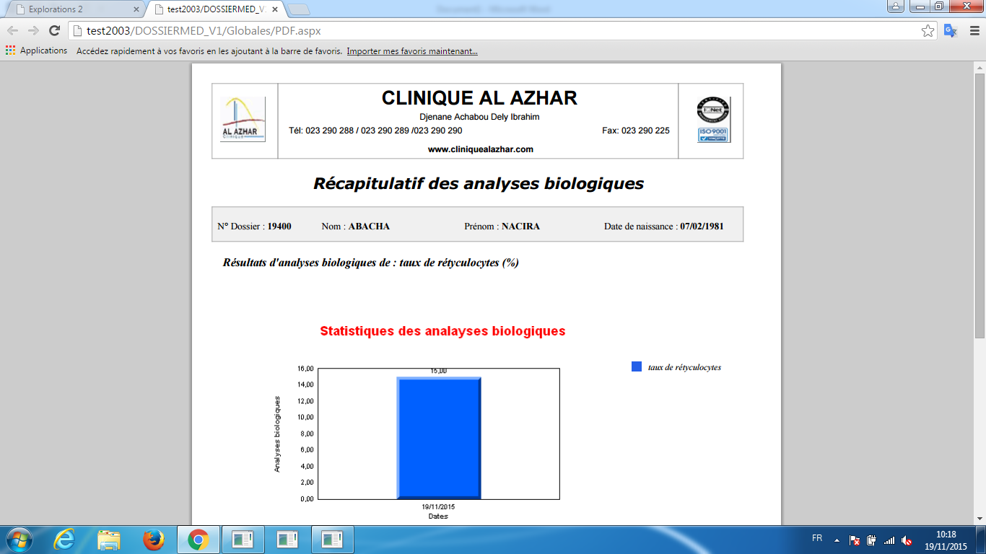
Service
Écran 51 – Exploration –
Biologiques / Statistiques des analyses
Date et heure
Patient
N° dossier
02095
Patient
Amara
amine
Age
43 ans
Demandées
Historique demandes
Saisie résultats
Modifications résultats
Résultats du Labo
Statistiques des analyses
Historique résultats
Microbiologie
Exemple de fichier PDF

Slide 63
Service
Écran 52 – Exploration –
Biologiques / historique des résultats
Date et heure
Patient
N° dossier
02095
Patient
Amara
amine
Age
43 ans
Demandées
Historique demandes
Saisie résultats
Modifications résultats
Résultats du Labo
Statistiques des analyses
Historique résultats
Microbiologie
Date de résultats
Famille / Groupe
Imprimer
Récapitulatif examens
Période
Du
Au
Famille
Groupe
Imprimer l’historique des résultats

Slide 64
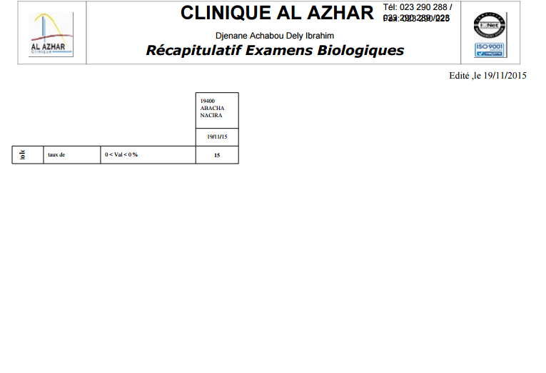
Service
Écran 52 – Exploration –
Biologiques / historique des résultats
Date et heure
Patient
N° dossier
02095
Patient
Amara
amine
Age
43 ans
Demandées
Historique demandes
Saisie résultats
Modifications résultats
Résultats du Labo
Statistiques des analyses
Historique résultats
Microbiologie
Exemple de fichier PDF

Slide 65
Service
Écran 53 – Exploration –
Biologiques / Microbiologie
Date et heure
Patient
N° dossier
02095
Patient
Amara
amine
Age
43 ans
Demandées
Historique demandes
Saisie résultats
Modifications résultats
Résultats du Labo
Statistiques des analyses
Historique résultats
Microbiologie
Validation technique
Critère de recherche
Recherche
Critère de recherche = Nom, Prénom, N° de demande
Toutes les demandes

Slide 66
Service
Écran 54 – Exploration –
Prélèvements
Date et heure
Prélèvement
Scanner code barre
Critère de recherche
Recherche
Critère de recherche = Nom, Prénom, N° de dossier
Date de demande
N° dossier
Nom
Prénom
Date de naissance
Sélectionner
Fiche d'identification
N° demande
Date demande
Service
Médecin
Préleveur
Type échantillon
Après la saisie de code barre un message s’affiche pour déclarer le nombre des tubes nécessaire pour cette analyse
Exemple : (Cette demande nécessite : 03 tube(s); (EDTA, Héparinate Lithium, Tube sec).
Code barre tube
Code barre scannés
Imprimer code barre
Examens sélectionnés (demandés)
Examens demandés
Valider

Slide 67
Service
Écran 55 – Exploration –
Radiologies / Demandées
Date et heure
Patient
N° dossier
02095
Patient
Amara
amine
Age
43 ans
Demandées
Historique demandes
Compte rendu
Historique résultats
Microbiologie
Exploration radiologique
Alphabétique
Recherche
Demandeur
Demandeur : médecin demandeur
Famille
Famille : famille des examens radiologiques, chaque famille ayant des groupes des examens.
Groupe
Groupe : groupe des examens radiologiques
Motif
Groupe des examens demandées
Radiologie demandée
Sélection
Sélection
Explorations sélectionnées (demandées)
Exploration demandées
Supprimer
Imprimer un fichier PDF
Cet tableau c’est un tableau dynamique
Valider

Slide 68
Service
Écran 56 – Exploration –
Radiologies / Historique demandes
Date et heure
Patient
N° dossier
02095
Patient
Amara
amine
Age
43 ans
Demandées
Historique demandes
Compte rendu
Historique résultats
Microbiologie
Historique demandes
Date demande
Exploration
Imprimer
Supprimer

Slide 69
Service
Écran 57 – Exploration –
Radiologies / Compte rendu
Date et heure
Patient
N° dossier
02095
Patient
Amara
amine
Age
43 ans
Demandées
Historique demandes
Compte rendu
Historique résultats
Microbiologie
Compte rendu
Alphabétique
Recherche
Date de résultat
Famille
Groupe
Explorations sélectionnées
Radiologie demandée
Sélection
Sélection
Résultats des explorations sélectionnées
Ajouter
Exploration
Résultat
Supprimer
Valider

Slide 70
Service
Écran 58 – Exploration –
Radiologies / Historique résultats
Date et heure
Patient
N° dossier
02095
Patient
Amara
amine
Age
43 ans
Demandées
Historique demandes
Compte rendu
Historique résultats
Microbiologie
Historique résultat
Exploration
Date résultat
Modifier
Imprimer
Supprimer
Valider

Slide 71
Service
Écran 59 – Exploration –
Radiologies / Microbiologie
Date et heure
Patient
N° dossier
02095
Patient
Amara
amine
Age
43 ans
Demandées
Historique demandes
Compte rendu
Historique résultats
Microbiologie
Validation technique
Critère de recherche
Recherche
Critère de recherche = Nom, Prénom, N° de demande
Toutes les demandes

Slide 72
Service
Écran 60 – Exploration –
Histologique/ Demandées
Date et heure
Patient
N° dossier
02095
Patient
Amara
amine
Age
43 ans
Demandées
Historique demandes
Compte rendu
Historique résultats
Microbiologie
Exploration radiologique
Alphabétique
Recherche
Demandeur
Demandeur : médecin demandeur
Famille
Famille : famille des examens radiologiques, chaque famille ayant des groupes des examens.
Groupe
Groupe : groupe des examens radiologiques
Groupe des examens demandées
Anatomo-pathologie demandée
Biopsie Colorectale
Biopsie hépatique
Biopsie Oeso-Gastro-Duodenal
Biopsie cutanée
Biopsie moelle osseuse
Biopsie Rénale
Biopsie des glandes salivaires
Biopsie musculaire
Explorations sélectionnées (demandées)
Exploration demandées
Supprimer
Cet tableau c’est un tableau dynamique
Imprimer un fichier PDF
Valider

Slide 73
Service
Écran 61 – Exploration –
Histologique / Historique demandes
Date et heure
Patient
N° dossier
02095
Patient
Amara
amine
Age
43 ans
Demandées
Historique demandes
Compte rendu
Historique résultats
Microbiologie
Historique demandes
Date demande
Exploration
Imprimer
Supprimer

Slide 74
Service
Écran 62 – Exploration –
Histologique / Compte rendu
Date et heure
Patient
N° dossier
02095
Patient
Amara
amine
Age
43 ans
Demandées
Historique demandes
Compte rendu
Historique résultats
Microbiologie
Compte rendu
Alphabétique
Recherche
Date de résultat
Famille
Groupe
Explorations sélectionnées
Radiologie demandée
Sélection
Sélection
Résultats des explorations sélectionnées
Ajouter
Exploration
Résultat
Supprimer
Valider

Slide 75
Service
Écran 63 – Exploration –
Histologique / Historique résultats
Date et heure
Patient
N° dossier
02095
Patient
Amara
amine
Age
43 ans
Demandées
Historique demandes
Compte rendu
Historique résultats
Microbiologie
Historique résultat
Exploration
Date résultat
Modifier
Imprimer
Supprimer
Valider

Slide 76
Service
Écran 64 – Exploration –
Histologique / Microbiologie
Date et heure
Patient
N° dossier
02095
Patient
Amara
amine
Age
43 ans
Demandées
Historique demandes
Compte rendu
Historique résultats
Microbiologie
Validation technique
Critère de recherche
Recherche
Critère de recherche = Nom, Prénom, N° de demande
Toutes les demandes

Slide 77
Service
Écran 65 – Ordonnance –
Prescription / Ordonnance
Date et heure
Patient
N° dossier
02095
Patient
Amara
amine
Age
43 ans
Ordonnance
Historique
Prescription
Date
Prescripteur
Envoi à la pharmacie
Classe thérapeutique
S/Classe thérapeutique
DCI
Médicament
Dose
Période
Ajouter
Commentaire
Commentaire
Cet écran permet de sélectionner les médicaments donner par le médecin pour le patient.
Valider

Slide 78
Service
Écran 66 – Ordonnance –
Prescription / Historique
Date et heure
Patient
N° dossier
02095
Patient
Amara
amine
Age
43 ans
Ordonnance
Historique
Historique
Date
Recherche
Prescripteur
Date d’ordonnance
Pharmacie externe/interne
Modifier
Imprimer
Supprimer
Cet écran permet d’afficher l’historiques des ordonnances et sont prescripteur.
le prescripteur peut modifier, imprimer, ou supprimer lors ordonnance.

Slide 79
Service
Écran 67 – Ordonnance –
Récapitulatif des traitements
Date et heure
Patient
N° dossier
Patient
Age
02095
Amara
amine
43 ans
Récapitulatif des traitements
Période
Du
Au
Imprimer Historique Traitement
Cet écran permet d’afficher l’historiques des ordonnances et sont prescripteur pendant une période spécifique.

Slide 80
Service
Écran 68 – Transfusion –
Poche sanguine
Date et heure
Poche sanguine
Type PSL
Groupage
Code poche
Date de péremption
CTS
Ajouter
Type PLS
Groupage
Code Poche
Date de péremption
CTS
Imprimer
Supprimer
Cet écran permet d’ajouter les poches des PSL demander pour faire la transfusion au patient.
Le tableau en dessous c’est un tableau dynamique qui s’affiche après l’ajoute d’une poche de PSL.

Slide 81
Service
Écran 69 – Transfusion –
Transfusion
Date et heure
Patient
N° dossier
Patient
Amara
amine
Age
02095
43 ans
Cet écran permet d’afficher les poches des PSL qu'éteint demander par le médecin prescripteur pour faire la transfusion au patient.
Alphabétique
Recherche
Liste des poches
Type PSL
Groupage
Code poche
Date de péremption
CTS
Ajouter
Prescripteur
Infirmier
Date transfusion
Motif
Type PLS
Groupage
Code Poche
Date de péremption
CTS
Valider

Slide 82
Service
Écran 70 – Transfusion –
Transfusion
Date et heure
Patient
N° dossier
Patient
Age
02095
Amara
amine
43 ans
Cet écran permet d’afficher les poches des PSL qu'éteint demander par le médecin prescripteur pour faire la transfusion au patient.
Alphabétique
Recherche
Liste des poches
Type PSL
Groupage
Code poche
Date de péremption
CTS
Ajouter
Prescripteur
Infirmier
Date transfusion
Motif
Type PLS
Groupage
Code Poche
Date de péremption
CTS
Valider

Slide 83
Service
Écran 71 – Hémodialyse –
Abord vasculaire / nouvel abord vasculaire
Date et heure
Patient
N° dossier
Patient
Age
02095
Amara
amine
43 ans
Cet écran permet d’afficher les poches des PSL qu'éteint demander par le médecin prescripteur pour faire la transfusion au patient.
Abord vasculaire
Date de confection
Lieu de confection
Type
Abord vasculaire
Coté
Ajouter
Prescripteur
Infirmier
Date transfusion
Motif
Type PLS
Groupage
Code Poche
Date de péremption
CTS
Valider

Slide 84
Service
Écran 72 – Hémodialyse –
Séance d'hémodialyse / nouvel séance d'hémodialyse / Stratégie de dialyse
Date et heure
Patient
N° dossier
Patient
Age
02095
Amara
amine
43 ans
Bordereau séance d'hémodialyse
Date de 1er prescription
Nombre séances hebdomadaires
Groupage
Date 1er EPO
Date 1er fer injectable
Statut
Date de séance
Equipe
Séance
Forfait séance
IDE
Transmission
Stratégie de dialyse
Détail séance
Complications
Bordereau séance d'hémodialyse
Durée séance
H
Poids sec
Kg
Allergies
Générateur
Abord vasculaire
Débit sang
ml/mn
Dialyseur
Température du bain
°C
Aiguilles
Verrou KT
KT
Observations médicales
À suivre

Slide 85
Service
Écran 72 – Hémodialyse –
Séance d'hémodialyse / nouvel séance d'hémodialyse / Stratégie de dialyse
Date et heure
Patient
N° dossier
Patient
Age
Suite de l’écran 72
02095
Amara
amine
43 ans
Stratégie de dialyse
Détail séance
Complications
Bordereau séance d'hémodialyse
Héparine
Prescription
EPO
Prescription
Fer injectable
Prescription
Autres
Transfusion
Oui
Non
Valider

Slide 86
Service
Écran 73 – Hémodialyse –
Séance d'hémodialyse / nouvel séance d'hémodialyse / Détail séance
Date et heure
Patient
N° dossier
Patient
Age
02095
Amara
amine
43 ans
Bordereau séance d'hémodialyse
Date de 1er prescription
Nombre séances hebdomadaires
Groupage
Date 1er EPO
Date 1er fer injectable
Statut
Date de séance
Equipe
Séance
Forfait séance
IDE
Transmission
Stratégie de dialyse
Détail séance
Complications
Détail séance
Poids d'entrée
Kg
Poids sec
Kg
Restitution
cc
UF totale
Observations incidents
Heure branchement
H
TA
cmHg
Pouls
/mn
Température
°C
Profil NA
Profil UF
Heure
TA
Débit sang
PV
UF
PTM
Observation
Ajouter
À suivre

Slide 87
Service
Écran 73 – Hémodialyse –
Séance d'hémodialyse / nouvel séance d'hémodialyse / Détail séance
Date et heure
Patient
N° dossier
Patient
Age
Suite de l’écran 73
02095
Amara
amine
43 ans
Stratégie de dialyse
Détail séance
Complications
Détail séance
Heure débranchement
H
Volume de sang traité
TA
cmHg
Pouls
/mn
KT/V
UF totale
Poids de sortie
Kg
Mode de débranchement
Sérum salé
Qualité de restitution
Bon
Sérum glucosé
Moyen
Mauvais
Temps de compression
< 10 mn
Traitement anémie
EPO
> 10 mn
FER Injectable
Transmission
Valider

Slide 88
Service
Écran 74 – Hémodialyse –
Séance d'hémodialyse / nouvel séance d'hémodialyse / Complications
Date et heure
Patient
N° dossier
Patient
Age
02095
Amara
amine
43 ans
Bordereau séance d'hémodialyse
Date de 1er prescription
Nombre séances hebdomadaires
Groupage
Date 1er EPO
Date 1er fer injectable
Statut
Date de séance
Equipe
Séance
Forfait séance
IDE
Transmission
Stratégie de dialyse
Détail séance
Complications
Médicales
Libelle
Commentaire
Technique
Libelle
Commentaire
Valider

Slide 89
Service
Écran 75 – Hémodialyse –
Séance d'hémodialyse / Historique des séances d'hémodialyse
Date et heure
Patient
N° dossier
Patient
Age
02095
Amara
amine
43 ans
Historique des séances d'hémodialyse
Période
Du
Au
Filtrer
Nom
N° Séance
Recherche
Liste des séances
Date
Médecin
Modifier
Imprimer
Supprimer

Slide 90
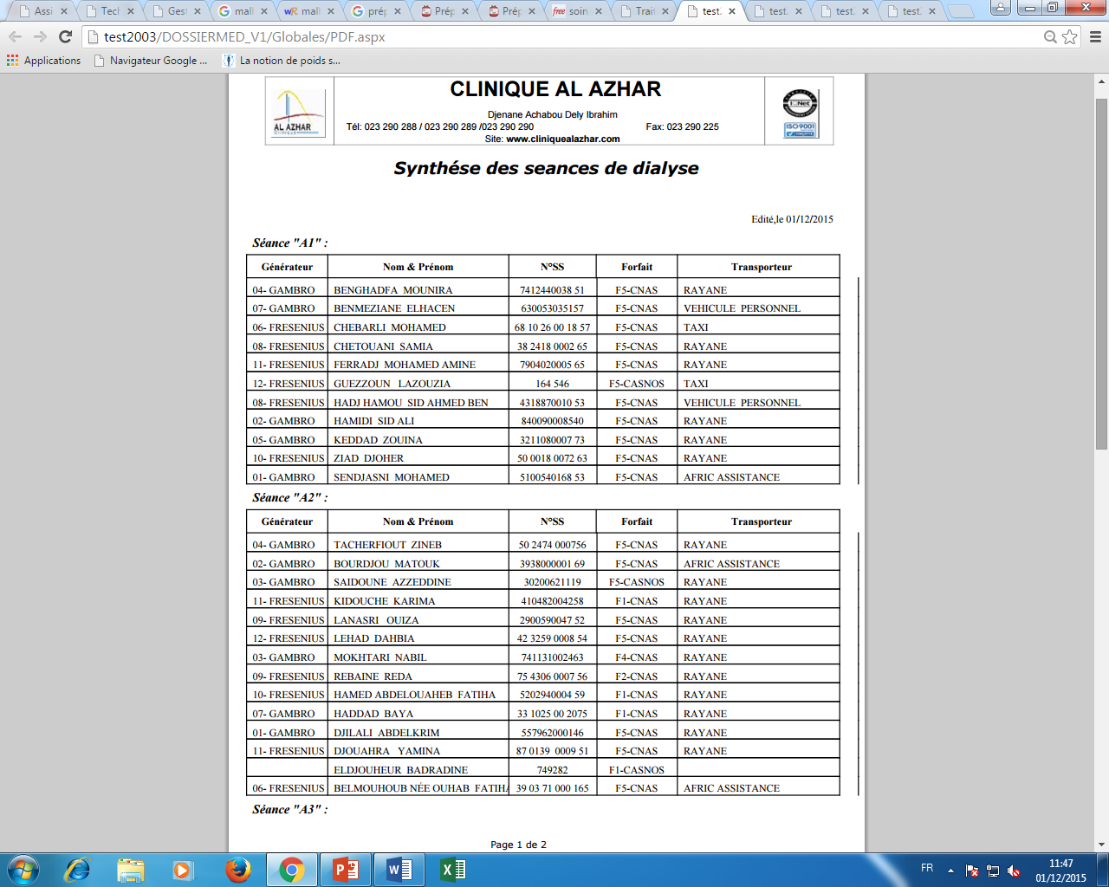
Service
Écran 76 – Hémodialyse –
Récapitulatifs / Etat de synthèse
Date et heure
Patient
N° dossier
Patient
Age
02095
Amara
amine
43 ans
Fiche de synthèse des séances de dialyse
Caisse d’assurance
Tous
Imprimer
CNAS, CASNOS, CAISSE MILITAIRE
Exemple

Slide 91
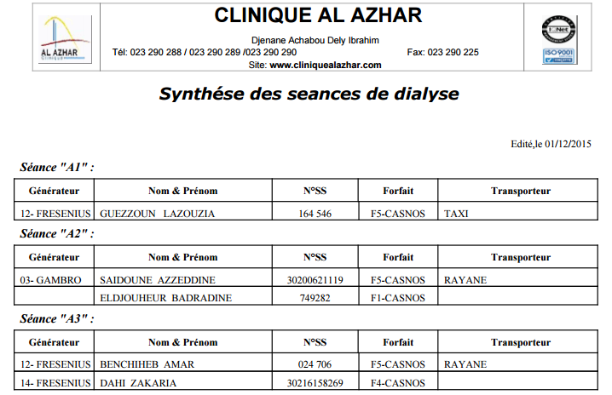
Service
Écran 76 – Hémodialyse –
Récapitulatifs / Etat de synthèse
Date et heure
Patient
N° dossier
Patient
Age
02095
Amara
amine
43 ans
Fiche de synthèse des séances de dialyse
Caisse d’assurance
Tous
Imprimer
CNAS, CASNOS, CAISSE MILITAIRE
Exemple fichier PDF

Slide 92
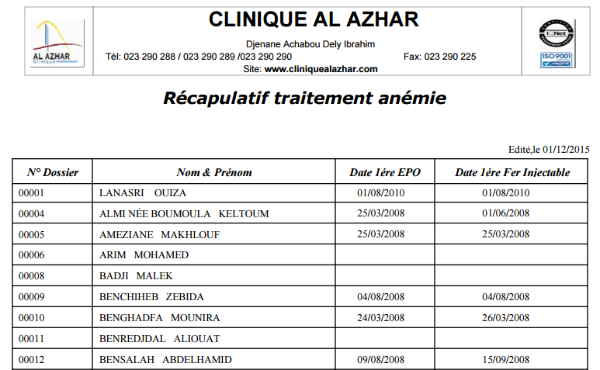
Service
Écran 77 – Hémodialyse –
Récapitulatifs / Traitement d’anémie
Date et heure
Patient
N° dossier
Patient
Age
02095
Amara
amine
43 ans
Récapitulatifs traitement d’anémie
Exemple fichier PDF
Service
Récapitulatifs
Tous
Actif
Imprimer Historique Traitement

Slide 93
Service
Écran 78 – Hémodialyse –
Récapitulatifs / Bilan hémoglobine - Bilan martial
Date et heure
Patient
N° dossier
Patient
Age
02095
Amara
amine
43 ans
Récapitulatifs Bilan hémoglobine / Bilan martial
Service
Période
Du
Au
Récapitulatifs
Tous
Actif
Afficher
Imprimer
N° Dossier
Nom
Prénom
Hémoglobine
Date Hémoglobine
Fer sérique
Date Fer sérique
Ferritine
Date Fer Ferritine

Slide 94
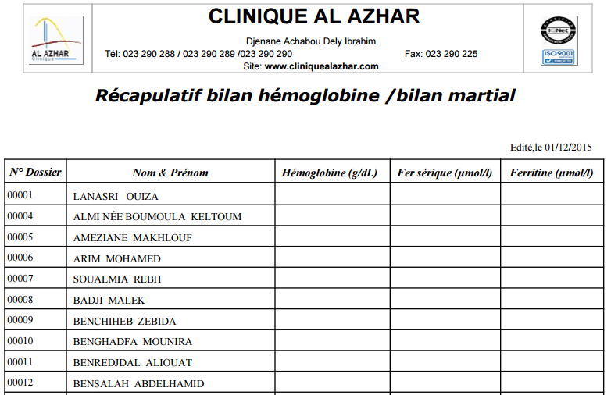
Service
Écran 78 – Hémodialyse –
Récapitulatifs / Bilan hémoglobine - Bilan martial
Date et heure
Patient
N° dossier
Patient
Age
02095
Amara
amine
43 ans
Exemple fichier PDF

Slide 95
Service
Écran 79 – Hémodialyse –
Récapitulatifs / Statu des patients
Date et heure
Patient
N° dossier
Patient
Age
02095
Amara
amine
43 ans
Récapitulatifs Bilan hémoglobine / Bilan martial
Statu
CH-CARD ADULTE
CH-CARD INFANTILE
CH-CARD INTERVENIONELLE
IRA
IRC AL-AZHAR
IRC AUTRE
VACANCIER
Imprimer statu

Slide 96
Service
Écran 80 – Hémodialyse –
Récapitulatifs / Doses mensuelle reçues (EPO / Fer injectable)
Date et heure
Patient
N° dossier
Patient
Age
02095
Amara
amine
43 ans
Récapitulatif des doses mensuelle reçues (EPO / FER injectable)
Service
Caisse d’assurance
Statu
CH-CARD ADULTE
CH-CARD INFANTILE
CH-CARD INTERVENIONELLE
IRA
IRC AL-AZHAR
IRC AUTRE
VACANCIER
Période
Du
Au
Récapitulatifs
Tous
Actif
Afficher
Imprimer
N° Dossier
Nom
Prénom
EPO
FER injectable
Service

Slide 97
Service
Écran 81 – Hémodialyse –
Récapitulatifs / Récapitulatif des Patients/Néphropathie
Date et heure
Patient
N° dossier
Patient
Age
02095
Amara
amine
43 ans
Récapitulatif des Patients/Néphropathie
Période
Du
Au
Service
Statu
CH-CARD ADULTE
CH-CARD INFANTILE
CH-CARD INTERVENIONELLE
IRA
IRC AL-AZHAR
IRC AUTRE
VACANCIER
Imprimer

Slide 98
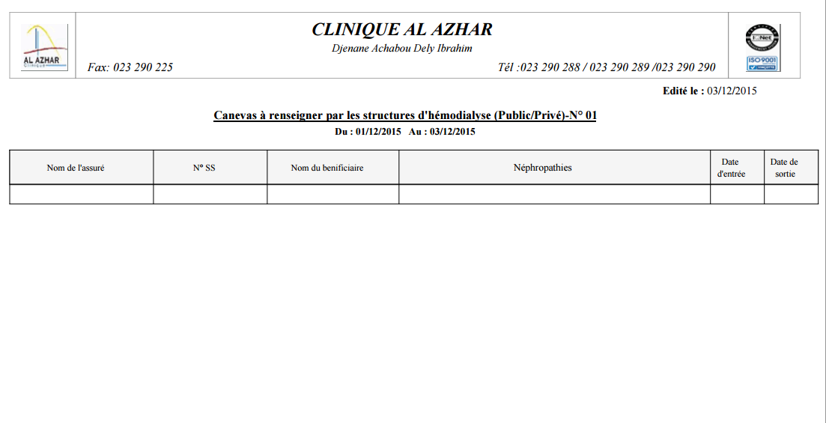
Service
Écran 81 – Hémodialyse –
Récapitulatifs / Récapitulatif des Patients/Néphropathie
Date et heure
Patient
N° dossier
Patient
Age
02095
Amara
amine
43 ans
Exemple

Slide 99
Service
Écran 82 – Mouvement – Nouvelle hospitalisation
Date et heure
Patient
N° dossier
Patient
Age
02095
Amara
amine
43 ans
Message
Cet écran permet de donner des renseignement sur le patient.
Le message s’affiche quand en sélectionne sur la nouvelle hospitalisation.
Statu du patient
N° dossier
N° d’admission
Date d’entré
Nom
Prénom
Sexe
Date de naissance
Mode d’hospitalisation
N° de lit
Groupe sanguine

Slide 100
Service
Écran 82 – Mouvement – Sortie
Date et heure
Patient
N° dossier
Patient
Age
02095
Amara
amine
43 ans
Sortie du patient
Décès
Transfert
Définitive
Permission
Type sortie
Modalité sortie
Médecin
Date sortie
Heure sortie
Heure : Minute
Commentaire
Valider
Cet écran permet de donner des renseignement sur le patient.
Le message s’affiche quand en sélectionne sur la nouvelle hospitalisation.

Slide 101
Service
Écran 82 – Mouvement – Statistique
Date et heure
Patient
N° dossier
Patient
Age
02095
Amara
amine
43 ans
Etat journalier (ENTRÉES / SORTIES / SERVICE)
Date
Service
Imprimer
Nombre de consultation (EXTERNE / SPÉCIALITÉ)
Date début
Date fin
Imprimer
Spécialité
Nombre d‘(HOSPITALISATION / SERVICE)
Date début
Date fin
Imprimer
Spécialité
Nombre de (NUITÉES / PÉRIODE / SERVICE)
Date début
Date fin
Imprimer
Spécialité
Nombre de (SORTIES / PÉRIODE / SERVICE)
Date début
Date fin
Imprimer
Spécialité

Slide 102
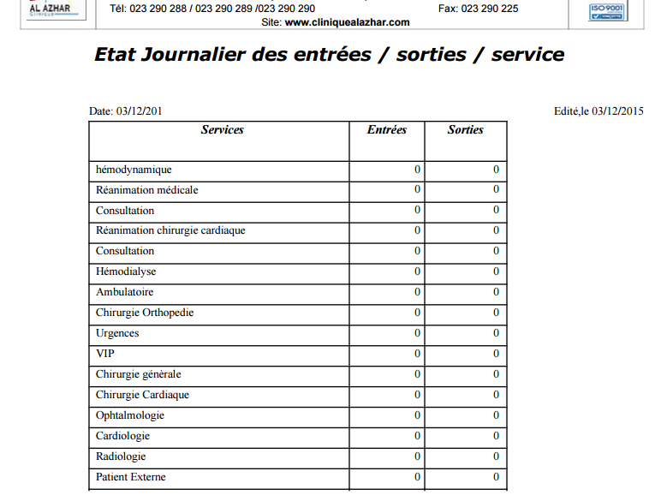
Service
Écran 82 – Mouvement – Statistique
Etat journalier (ENTRÉES / SORTIES / SERVICE)
Date et heure
Patient
N° dossier
Patient
Age
02095
Amara
amine
43 ans
Exemple
Etat journalier (ENTRÉES / SORTIES / SERVICE)

Slide 103
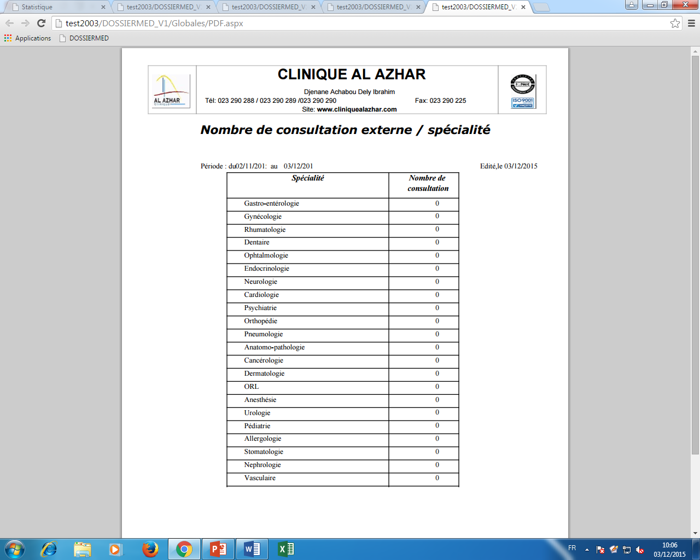
Service
Écran 82 – Mouvement – Statistique
Nombre de consultation (EXTERNE / SPÉCIALITÉ)
Date et heure
Patient
N° dossier
Patient
Age
02095
Amara
amine
43 ans
Exemple
Nombre de consultation (EXTERNE / SPÉCIALITÉ)

Slide 104
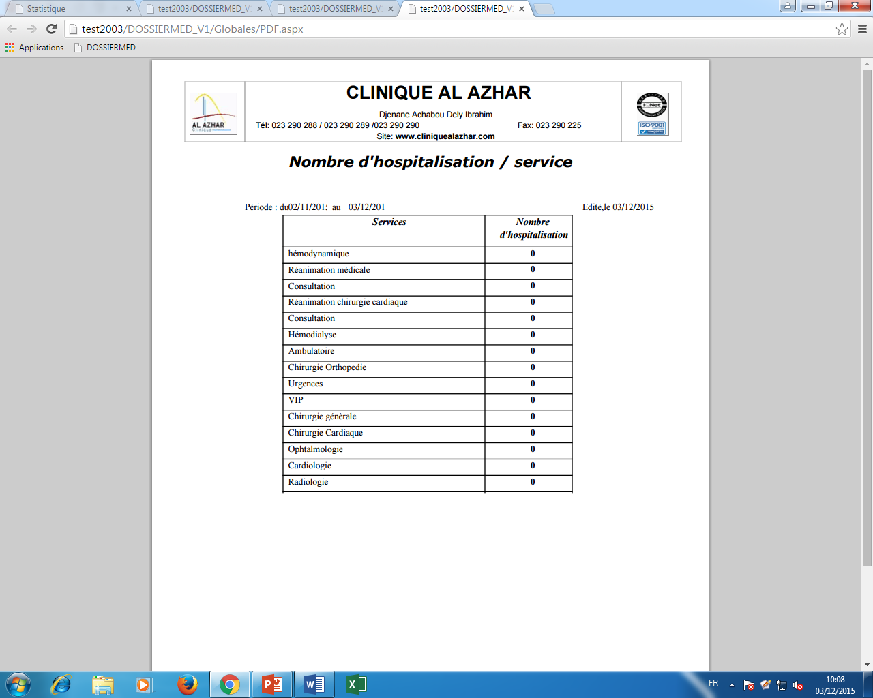
Service
Écran 82 – Mouvement – Statistique
Nombre d‘(HOSPITALISATION / SERVICE)
Date et heure
Patient
N° dossier
Patient
Age
02095
Amara
amine
43 ans
Exemple
Nombre d‘(HOSPITALISATION / SERVICE)

Slide 105
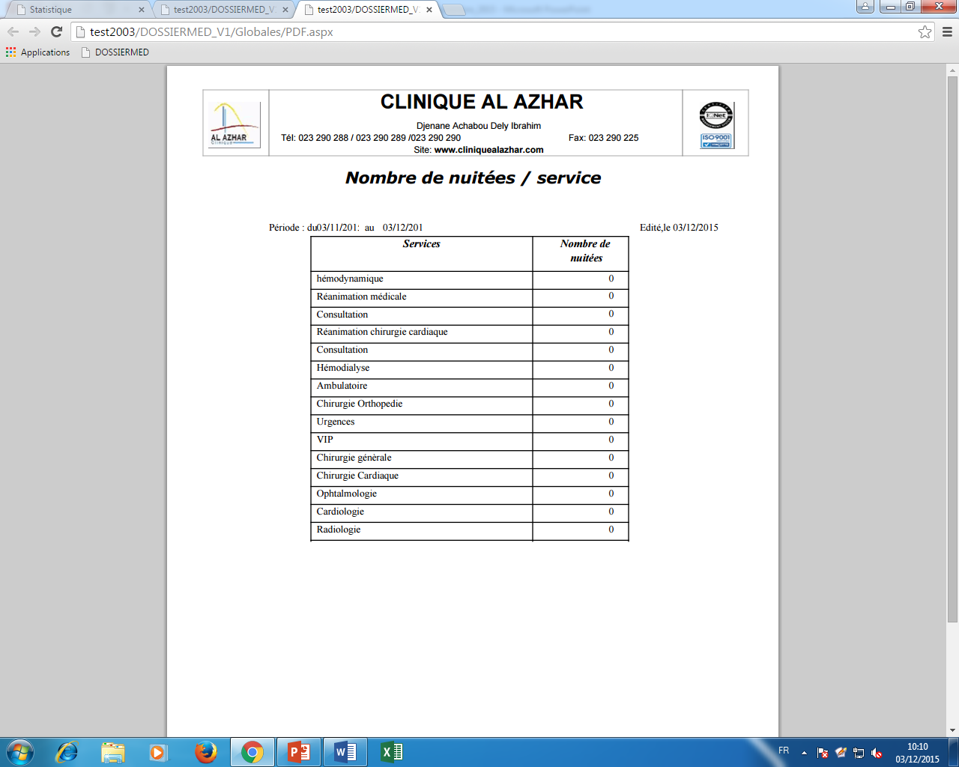
Service
Écran 82 – Mouvement – Statistique
Nombre de (NUITÉES / PÉRIODE / SERVICE)
Date et heure
Patient
N° dossier
Patient
Age
02095
Amara
amine
43 ans
Exemple
Nombre de (NUITÉES / PÉRIODE / SERVICE)

Slide 106
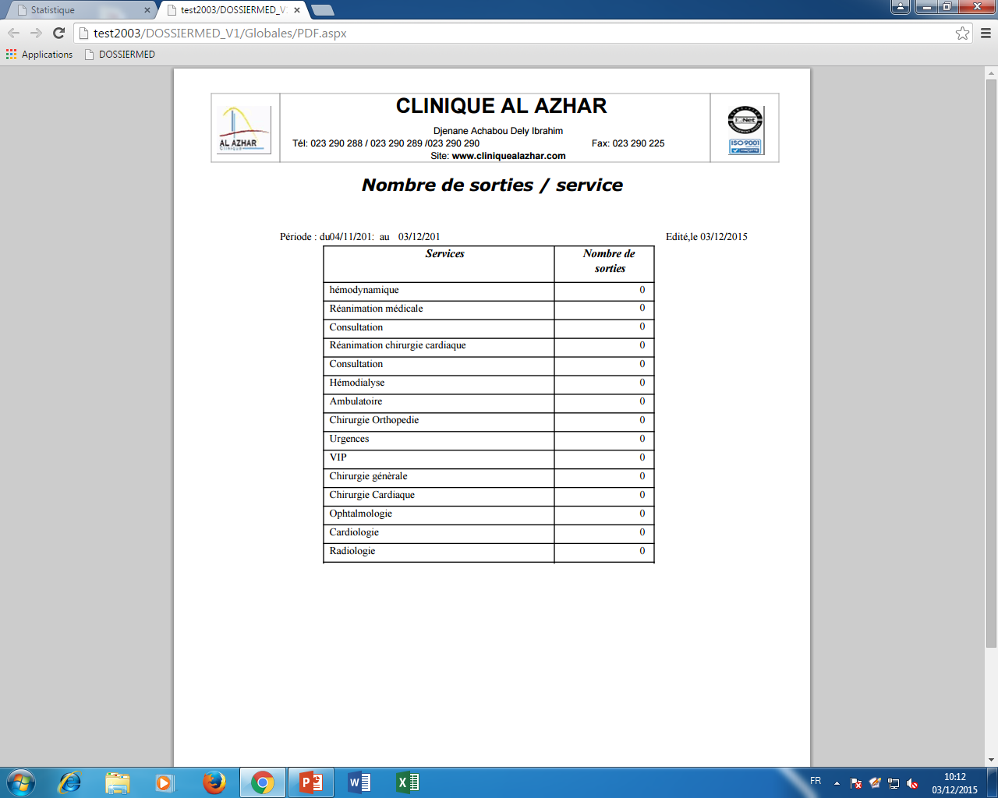
Service
Écran 82 – Mouvement – Statistique
Nombre de (SORTIES / PÉRIODE / SERVICE)
Date et heure
Patient
N° dossier
Patient
Age
02095
Amara
amine
43 ans
Exemple
Nombre de (SORTIES / PÉRIODE / SERVICE)

Slide 107
Service
Écran 83 – Caisse – Encaissement –
Date et heure
Patient
N° dossier
Patient
Age
02095
Amara
amine
43 ans
Date
Critère de recherche
Recherche
Nom, Prénom, N° dossier, Service
Encaissement
N° Dossier
Nom
Prénom
Date naissance
Date facturation

Slide 108
Service
Écran 84 – Caisse – Liste des factures –
Date et heure
Patient
N° dossier
Patient
Age
02095
Amara
amine
43 ans
Date
Critère de recherche
Recherche
Nom, Prénom, N° dossier, Service
Liste des factures
N° Dossier
Nom
Prénom
Date naissance
Date facturation

Slide 109
Service
Écran 85 – Demande – Demande pharmacie –
Date et heure
Patient
N° dossier
Patient
Age
02095
Amara
amine
43 ans
Demande pharmacie
Date
Prescripteur
D C I
Enregistrer

